Slide 1
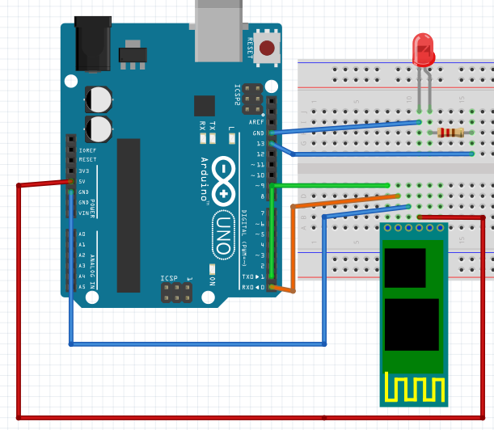
Réaliser le schéma électrique suivant:
Matériels nécessaires :
Carte Arduino
-Plaque d’essai
-Fils électriques
-Câble USB type A/B
-LED
-Résistance
-Module Bluetooth HC-05
Rxd
Txd
GND
Vcc

